Slide 1
Matemática e suas
Tecnologias - Matemática
Ensino Fundamental, 7º Ano
Cálculo algébrico:
adições algébricas simples, uso da propriedade
distributiva da multiplicação em relação à adição

Slide 2
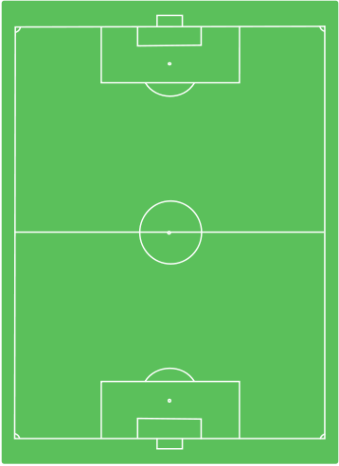
MATEMÁTICA, 7º Ano Ensino Fundamental
CÁLCULO ALGÉBRICO: adições algébricas simples, uso da propriedade distributiva da multiplicação em relação à adição
O CAMPO DE FUTEBOL DE OROCÓ
O campo de futebol de Orocó, no Sertão de Pernambuco, tem 2x + 10 de largura e 3x – 5 de comprimento.
Sabendo que o perímetro (medida do contorno) do campo é de 130 metros, qual é a medida (em metros) do comprimento e da largura deste campo?
3x - 5
2x + 10
Imagem: Nuno Tavares / Public Domain

Slide 3

MATEMÁTICA, 7º Ano Ensino Fundamental
CÁLCULO ALGÉBRICO: adições algébricas simples, uso da propriedade distributiva da multiplicação em relação à adição
PLANEJANDO A SOLUÇÃO
2x + 10
Sabemos que o perímetro é a medida do contorno de uma figura. Então, somando as medidas dos lados do campo, temos:
3x - 5
3x - 5
+ + + = 130
2x + 10
2x + 10
3x - 5
3x - 5
Eita!
Tem letras, tem números, tem mais, tem menos...
Como juntar tudo isso?
2x + 10
2x + 10
Imagem: (a) Nuno Tavares / Public Domain ; (b) The people from the Tango! Project / Public Domain

Slide 4
MATEMÁTICA, 7º Ano Ensino Fundamental
CÁLCULO ALGÉBRICO: adições algébricas simples, uso da propriedade distributiva da multiplicação em relação à adição
EXPRESSÃO ALGÉBRICA
É comum na resolução de muitos problemas, encontrarmos letras no lugar de números desconhecidos. Ou ainda, utilizar uma letra para representar um valor ainda não conhecido.
Expressões como esta, que envolvem letras e números são chamadas de EXPRESSÕES ALGÉBRICAS.
+ + + = 130
2x + 10
2x + 10
3x - 5
3x - 5

Slide 5
MATEMÁTICA, 7º Ano Ensino Fundamental
CÁLCULO ALGÉBRICO: adições algébricas simples, uso da propriedade distributiva da multiplicação em relação à adição
ADIÇÃO ALGÉBRICA
Vamos agora efetuar a adição algébrica:
Reescrevendo a expressão, temos:
+ + + = 130
2x + 10
2x + 10
3x - 5
3x - 5
Antes de resolver esta expressão, vamos adquirir mais habilidades com as operações algébricas!
Imagem: The people from the Tango! Project / Public Domain

Slide 6
MATEMÁTICA, 7º Ano Ensino Fundamental
CÁLCULO ALGÉBRICO: adições algébricas simples, uso da propriedade distributiva da multiplicação em relação à adição
A FORTUNA
Lúcia guardou uma grande fortuna no galinheiro da casa da sua mãe. O galinheiro tem a forma de um quadrado com 36 m² de área e a fortuna foi enterrada no ponto médio de um dos seus lados. Como determinar a região onde o tesouro está enterrado ?
36 m²

Slide 7
MATEMÁTICA, 7º Ano Ensino Fundamental
CÁLCULO ALGÉBRICO: adições algébricas simples, uso da propriedade distributiva da multiplicação em relação à adição
CONHECIMENTOS PRÉVIOS
Para começar, vamos revisitar alguns conhecimentos:
O que você já sabe sobre o quadrado?
Qual a medida do ângulo interno de cada quadrado?
O que diferencia um quadrado de um retângulo qualquer?
Todo quadrado é um retângulo?
Como determinar a medida da área do quadrado de lado x?
36 m²

Slide 8

MATEMÁTICA, 7º Ano Ensino Fundamental
CÁLCULO ALGÉBRICO: adições algébricas simples, uso da propriedade distributiva da multiplicação em relação à adição
MODELANDO A SOLUÇÃO
Vamos juntos tentar descobrir a solução do problema.
A medida do lado do galinheiro está sendo representada pela letra x.
36 m²
Você acha que é importante descobrir a medida do lado do galinheiro para resolver o problema?
Por quê?
Imagem: Pictofigo / Creative Commons Attribution-Share Alike 3.0 Unported

Slide 9
MATEMÁTICA, 7º Ano Ensino Fundamental
CÁLCULO ALGÉBRICO: adições algébricas simples, uso da propriedade distributiva da multiplicação em relação à adição
CRIANDO MODELOS
A figura seguinte representa um esboço do terreno onde está localizado o galinheiro de Lúcia. Lembrando que o terreno tem forma quadrangular de lado x e área 36 m².
A = 36 m²
A medida da área de um retângulo é dada pelo produto entre o seu comprimento e a sua largura. No caso do quadrado, estas medidas são iguais, por isso, a área será dada por
x
x .x ou x²
x

Slide 10
MATEMÁTICA, 7º Ano Ensino Fundamental
CÁLCULO ALGÉBRICO: adições algébricas simples, uso da propriedade distributiva da multiplicação em relação à adição
EM BUSCA DE UMA RESPOSTA
Então, para obter a medida do lado do quadrado, fazemos:
A = 36 m²
x² = 36
x
Quais são os números que elevados ao quadrado resultam em 36?
Observe que não existe um quadrado cujo lado possa ser – 6.
6 ou - 6
x

Slide 11
MATEMÁTICA, 7º Ano Ensino Fundamental
CÁLCULO ALGÉBRICO: adições algébricas simples, uso da propriedade distributiva da multiplicação em relação à adição
A CAMINHO DA SOLUÇÃO
Ora, como a fortuna foi enterrada no ponto médio de um dos lados do quadrado, a questão agora é:
Quais são os possíveis pontos, onde esta fortuna pode estar?
Imagem: Pictofigo / Creative Commons Attribution-Share Alike 3.0 Unported
Acho até que já sei por onde começar...e você?

Slide 12
MATEMÁTICA, 7º Ano Ensino Fundamental
CÁLCULO ALGÉBRICO: adições algébricas simples, uso da propriedade distributiva da multiplicação em relação à adição
UM ESQUEMA
A figura a seguir ilustra os possíveis locais onde o tesouro pode estar escondido.
36 m²
Pronto! Agora é só procurar, o tesouro estará em um destes pontos.
Imagem: Pictofigo / Creative Commons Attribution-Share Alike 3.0 Unported

Slide 13
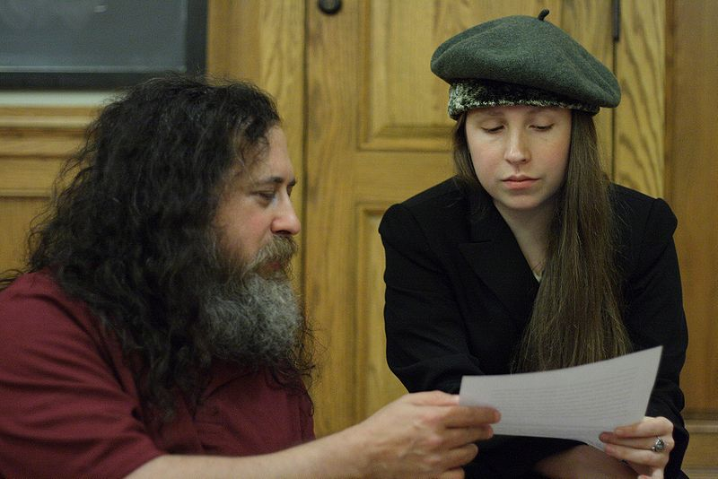
MATEMÁTICA, 7º Ano Ensino Fundamental
CÁLCULO ALGÉBRICO: adições algébricas simples, uso da propriedade distributiva da multiplicação em relação à adição
A SALA DE IRENE
Irene contratou um pedreiro para calcular a quantidade de metros quadrados de cerâmica que ela deveria comprar para o piso da sua sala. Após efetuar as medidas, o pedreiro disse:
Imagem: Ragesoss / GNU Free Documentation License
Dona Irene, vou precisar sair agora, a Senhora que é estudada termina aí, a sua sala tem 27 metros de contorno, tchau.

Slide 14
MATEMÁTICA, 7º Ano Ensino Fundamental
CÁLCULO ALGÉBRICO: adições algébricas simples, uso da propriedade distributiva da multiplicação em relação à adição
A SALA DE IRENE
Veja o rascunho com as anotações, deixadas pelo pedreiro para o cálculo da medida da área da sala de Irene. Ele é necessário para definir a quantidade de cerâmica para a sala.
E agora, como Irene fará para determinar a medida da área da sua sala?
Casa de Dona Irene
Sala
2x
3x+1
Medida do contorno 27

Slide 15
MATEMÁTICA, 7º Ano Ensino Fundamental
CÁLCULO ALGÉBRICO: adições algébricas simples, uso da propriedade distributiva da multiplicação em relação à adição
MODELANDO A SOLUÇÃO
Vamos representar este problema com a seguinte figura:
Para calcular a área de um retângulo, multiplicamos as medidas da largura pelo comprimento. Neste caso, fazemos:
2x
3x + 1
Área = 2x.(3x + 1)
Área = 6x²
+ 2x

Slide 16
MATEMÁTICA, 7º Ano Ensino Fundamental
CÁLCULO ALGÉBRICO: adições algébricas simples, uso da propriedade distributiva da multiplicação em relação à adição
MODELANDO A SOLUÇÃO
E agora, como determinar o valor de x?
Área = 2x.(3x + 1)
Área = 6x²
2x
+ 2x
3x + 1
O contorno da sala mede 27 m, isso vai nos ajudar a determinar a área:
Perímetro(P) = 2x + 2x + 3x + 1 + 3x + 1
P = 4x + 6x + 2
Somando os monômios, temos:
P = 10x + 2

Slide 17
MATEMÁTICA, 7º Ano Ensino Fundamental
CÁLCULO ALGÉBRICO: adições algébricas simples, uso da propriedade distributiva da multiplicação em relação à adição
A SOLUÇÃO
Aplicando, na expressão, a medida do contorno da sala (27 m), temos:
P = 10x + 2
27 = 10x + 2
Podemos reescrever a equação do seguinte modo: | 10x + 2 = 27
Subtraindo 2 nos dois membros da equação. | 10x + 2 - 2 = 27 - 2
Efetuando as subtrações indicadas nos dois membros. | 10x = 25
Dividindo os dois membros por 10.
Efetuando a divisão: | X = 2,5

Slide 18

MATEMÁTICA, 7º Ano Ensino Fundamental
CÁLCULO ALGÉBRICO: adições algébricas simples, uso da propriedade distributiva da multiplicação em relação à adição
PRONTO! JÁ SEI FAZER.
Como já sei que x mede 2,5 m fica fácil encontrar a medida da área da minha sala.
Imagem:Lilyu / WTF Public License
Pelos nossos cálculos já sei que a área será 6x² + 2x. Agora é só substituir x por 2,5 e vou encontrar...
E você, sabe qual será a medida da área da sala de Irene?

Slide 19
MATEMÁTICA, 7º Ano Ensino Fundamental
CÁLCULO ALGÉBRICO: adições algébricas simples, uso da propriedade distributiva da multiplicação em relação à adição
RETOMANDO O PROBLEMA INICIAL
Após tudo o que já aprendemos até aqui sobre cálculos algébricos, já podemos determinar as dimensões do campo de futebol de Orocó.
Paramos na seguinte expressão:
4x + 20 + 6x – 10 = 130
10x + 10 = 130
10x + 10 – 10 = 130 – 10
10x = 120 (dividindo os dois membros por 10)
x = 12

Slide 20
MATEMÁTICA, 7º Ano Ensino Fundamental
CÁLCULO ALGÉBRICO: adições algébricas simples, uso da propriedade distributiva da multiplicação em relação à adição
COMPREENDENDO A SOLUÇÃO
Como x é igual a 12, agora fica fácil determinar, as medidas da largura e do comprimento do campo de futebol de Orocó.
2x + 10
Sim, mas esta parte é com você!
Imagem: (a) Nuno Tavares / Public Domain ; (b) Lilyu / WTF Public License
3x - 5
2x + 10

Slide 21
MATEMÁTICA, 7º Ano Ensino Fundamental
CÁLCULO ALGÉBRICO: adições algébricas simples, uso da propriedade distributiva da multiplicação em relação à adição
ATIVIDADE 1
Considere um polígono convexo de n lados (n > 2). Se o polígono tem n lados, terá também n vértices. Responda:
Quantas diagonais saem de cada vértice?
Qual o total de diagonais do polígono de n lados?
1
2
C
3
B
4
A
n - 3

Slide 22
MATEMÁTICA, 7º Ano Ensino Fundamental
CÁLCULO ALGÉBRICO: adições algébricas simples, uso da propriedade distributiva da multiplicação em relação à adição
ATIVIDADE 2
Escreva um email (ou uma carta) para um amigo ou uma amiga, contando uma história na qual apareçam o significado dos termos: monômios, binômios e polinômios.

Slide 23
MATEMÁTICA, 7º Ano Ensino Fundamental
CÁLCULO ALGÉBRICO: adições algébricas simples, uso da propriedade distributiva da multiplicação em relação à adição
ATIVIDADE 3
Escreva a expressão algébrica que representa:
a) o perímetro do losango;
b) a área do losango.
2x + 2,5
3x
6x - 10

Slide 24
MATEMÁTICA, 7º Ano Ensino Fundamental
CÁLCULO ALGÉBRICO: adições algébricas simples, uso da propriedade distributiva da multiplicação em relação à adição
ATIVIDADE 4
n
Indique com um monômio ou um binômio:
a área do retângulo A;
a área do retângulo B;
a área do quadrado C.
C
3n
A
B
2n - 1
m
n

Slide 25
MATEMÁTICA, 7º Ano Ensino Fundamental
CÁLCULO ALGÉBRICO: adições algébricas simples, uso da propriedade distributiva da multiplicação em relação à adição
ATIVIDADE 5
n
Indique com um polinômio:
o perímetro do retângulo A;
o perímetro do retângulo B;
o perímetro do quadrado C.
C
3n
A
B
2n - 1
m
n

Slide 26
MATEMÁTICA, 7º Ano Ensino Fundamental
CÁLCULO ALGÉBRICO: adições algébricas simples, uso da propriedade distributiva da multiplicação em relação à adição
ATIVIDADE 6
n
No exercício anterior, se m for igual a 4 e n for igual a 3,5, quanto mede:
a) a área das figuras A, B e C?
b) o perímetro das formas A, B e C ?
C
3n
A
B
2n - 1
m
n

Slide 27
MATEMÁTICA, 7º Ano Ensino Fundamental
CÁLCULO ALGÉBRICO: adições algébricas simples, uso da propriedade distributiva da multiplicação em relação à adição
ATIVIDADE 7
Pensei num número de 1 a 9. Depois, multipliquei esse número por 2 e, depois, por 5. A seguir, acrescentei qualquer outro número de 1 a 9.
Imagine o número, pensando que seja a e o acrescentado seja b. Escreva a expressão que representa o resultado final dessa adivinhação.

Slide 28
MATEMÁTICA, 7º Ano Ensino Fundamental
CÁLCULO ALGÉBRICO: adições algébricas simples, uso da propriedade distributiva da multiplicação em relação à adição
ATIVIDADE 8
Um quadrado de lado a + b é formado por quatro retângulos (sendo dois deles quadrados), como mostra a figura ao lado. Escreva a expressão algébrica que representa a área:
de cada um dos 4 retângulos;
do quadrado de lados a + b.
a
b
a
b
b

Slide 29
MATEMÁTICA, 7º Ano Ensino Fundamental
CÁLCULO ALGÉBRICO: adições algébricas simples, uso da propriedade distributiva da multiplicação em relação à adição
SUGESTÕES DE SITES
Banco de Aulas da Secretaria de Educação de PE - http://bit.ly/vencedorespa
Domínio Público - http://www.dominiopublico.gov.br
Revista EM TEIA|UFPE – http://www.gente.eti.br/edumatec/index.php?option=com_content&view=article&id=9&Itemid=12
TV Escola - http://tvescola.mec.gov.br/
SBEM - http://www.sbem.com.br/index.php
Escola do Futuro – http://futuro.usp.br
Matemática UOL - http://educacao.uol.com.br/matematica
Coleção Explorando o Ensino da Matemática (Portal do professor) - http://portal.mec.gov.br
Companhia dos Números - http://www.ciadosnumeros.com.br/
Site do ENEM - http://www.enem.inep.gov.br
LEM-Laboratório do Ensino da Matemática - http://www.ime.unicamp.br/lem/
Associação de Professores de Matemática|Portugal –
Revista Mova Escola - http://revistaescola.abril.com.br/
Só Matemática - http://www.somatematica.com.br/
Revista Brasileira de História da Matemática - http://www.sbhmat.com.br/

Slide 30
MATEMÁTICA, 7º Ano Ensino Fundamental
CÁLCULO ALGÉBRICO: adições algébricas simples, uso da propriedade distributiva da multiplicação em relação à adição
REFERÊNCIAS
PERNAMBUCO. Base Curricular Comum para as redes públicas de ensino: matemática. Recife: SE, 2008.
PERNAMBUCO. Orientações teórico-metodológicas. Matemática. Ensino Médio. Recife: SE, 2008.

Slide 31
Tabela de Imagens
n° do slide | direito da imagem como está ao lado da foto | link do site onde se consegiu a informação | Data do Acesso
2 | 3.a | Nuno Tavares / Public Domain | http://commons.wikimedia.org/wiki/File:Soccer.Field_Transparant.png | 05/09/2012
3.b |5 | The people from the Tango! Project / Public Domain | http://commons.wikimedia.org/wiki/File:Face-glasses.svg | 05/09/2012
8 | 11 | 12 | Pictofigo / Creative Commons Attribution-Share Alike 3.0 Unported | http://commons.wikimedia.org/wiki/File:Pictofigo_-_Idea.png | 05/09/2012
13 | Ragesoss / GNU Free Documentation License | http://commons.wikimedia.org/wiki/File:Richard_Stallman_going_over_YPU_introduction,_October_16,_2007.jpg | 05/09/2012
19 | Lilyu / WTF Public License | http://commons.wikimedia.org/wiki/File:Lilyu_-_what.svg | 06/09/2012

